Slide 1
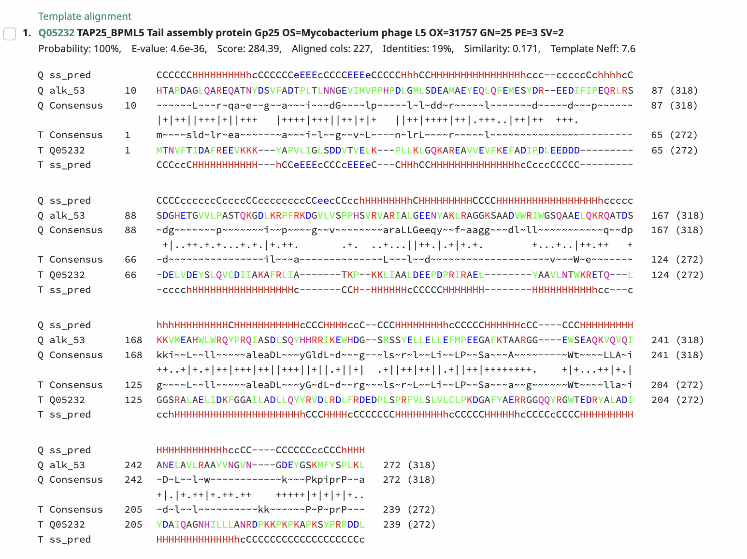
Region 1
PRF here
Region 2

